Slide 1
“Tiešsaistes un klātienes daudzpēlētāju diskusiju
rīks izklaidēm un situāciju modelēšanai”
Edgars Polis
2024

Slide 2
Uzdevuma nostādne
Interaktīvs tiešsaistes un klātienes diskusiju rīks
Iespējams vadīt kartīšu spēles gan izklaidei, gan izglītībai
Kolektīvu saliedēšanās
Pedagogiem
Ballītēm
Iespēja izveidot, pārvaldīt un spēlēt dažādus komplektus

Slide 3











Izmantotās tehnoloģijas

Slide 4
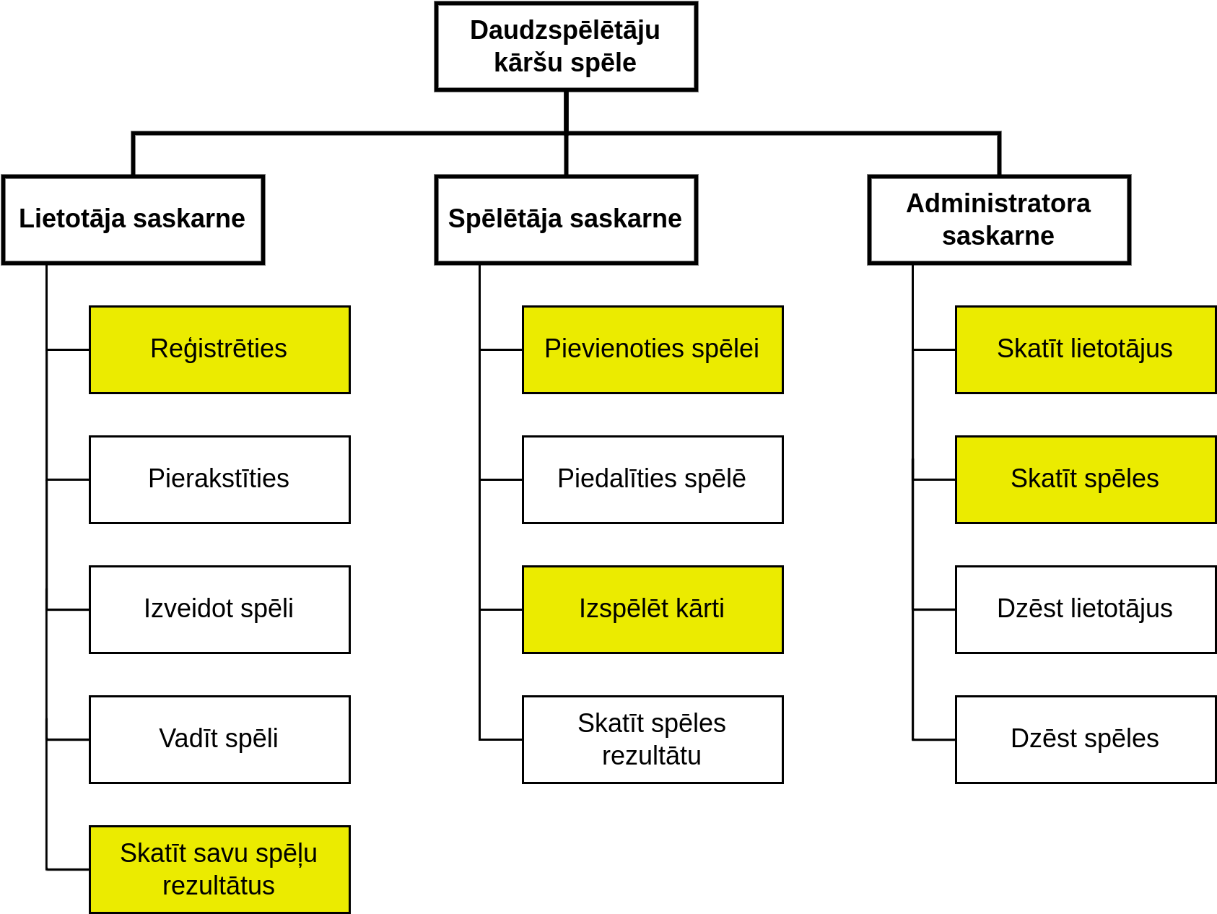
Funkcionālās dekompozīcijas diagramma

Slide 5
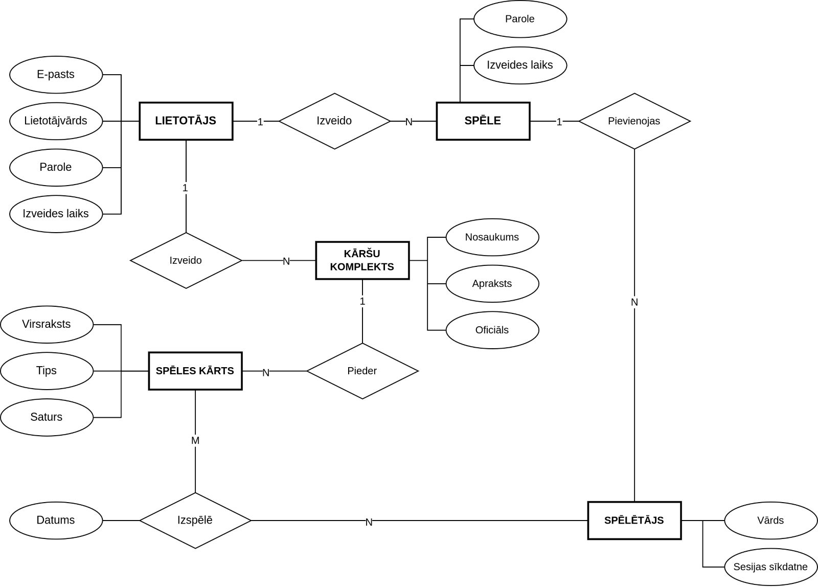
ER diagramma

Slide 6
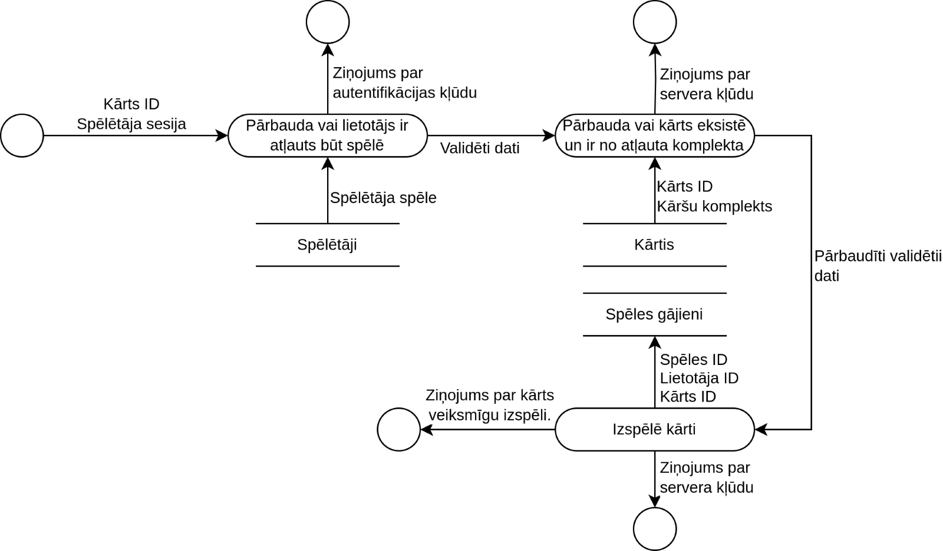
Datu plūsmu diagramma

Slide 7
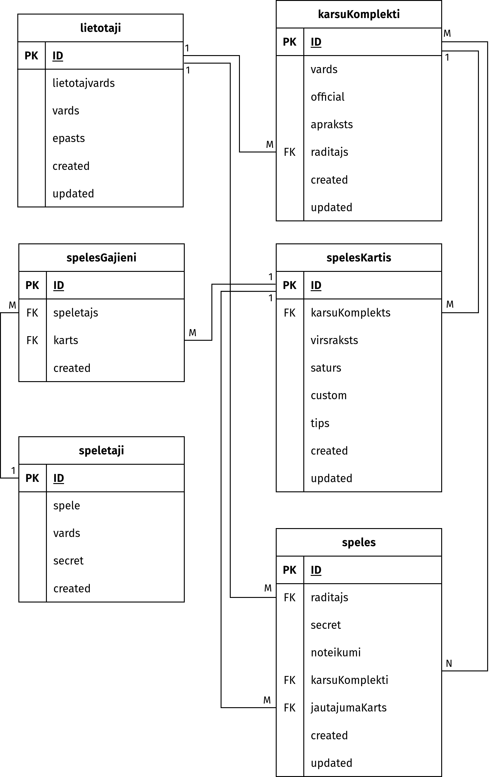
Tabulu saišu shēma

Slide 8
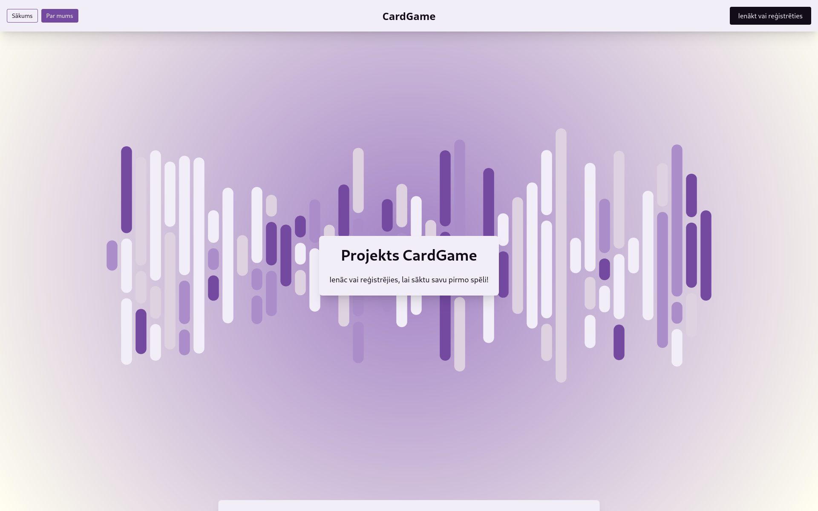
Programma

Slide 9
Paldies par uzmanību!

